Slide 1
EUROPA.-LA VUELTA AL MUNDO EN 885 JARDINES.-Jardines de Bulgaria-Bucarest y Czesch Republique
Selección de textos y fotografías por
JOSE ELIAS BONELLS

Slide 2
Borisova Gardens
Jardin Borisova traducido como Jardín de Boris o Knyaz Boris Jardín ) es el parque más conocido y más antiguo en Sofía , la capital de Bulgaria .
Su construcción y el arreglo se inició en 1884 y que lleva el nombre del zar Boris III de Bulgaria.
La historia del jardín abarca tres períodos de menos de tres jardineros de renombre.
Todos siguieron el plan inicial, de ampliarlo y perfeccionarlo en lugar de hacer cambios radicales en el diseño original.

Slide 3
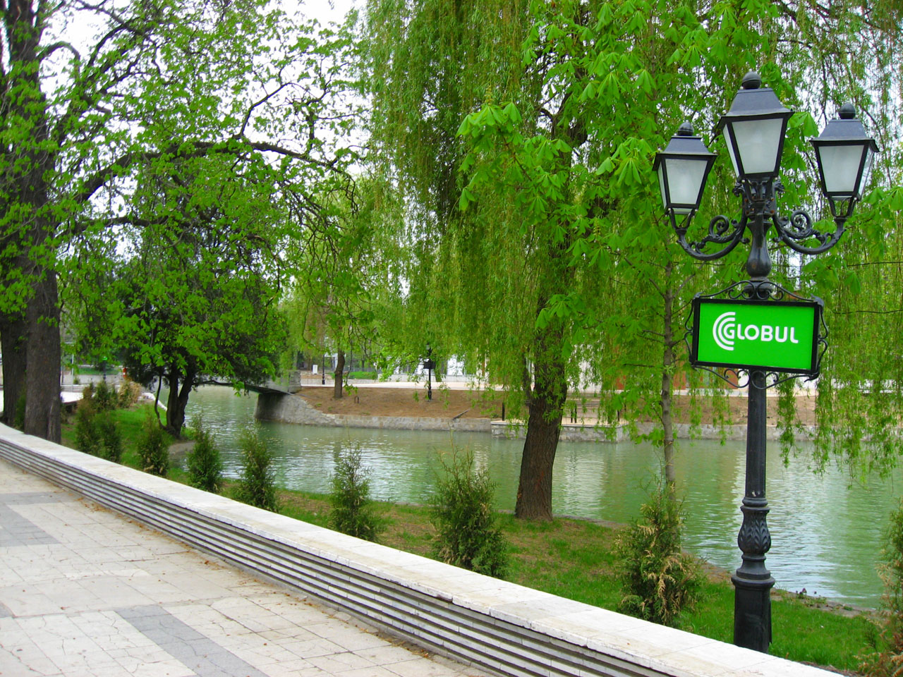
Notes:
Borisova Gardens

Slide 4
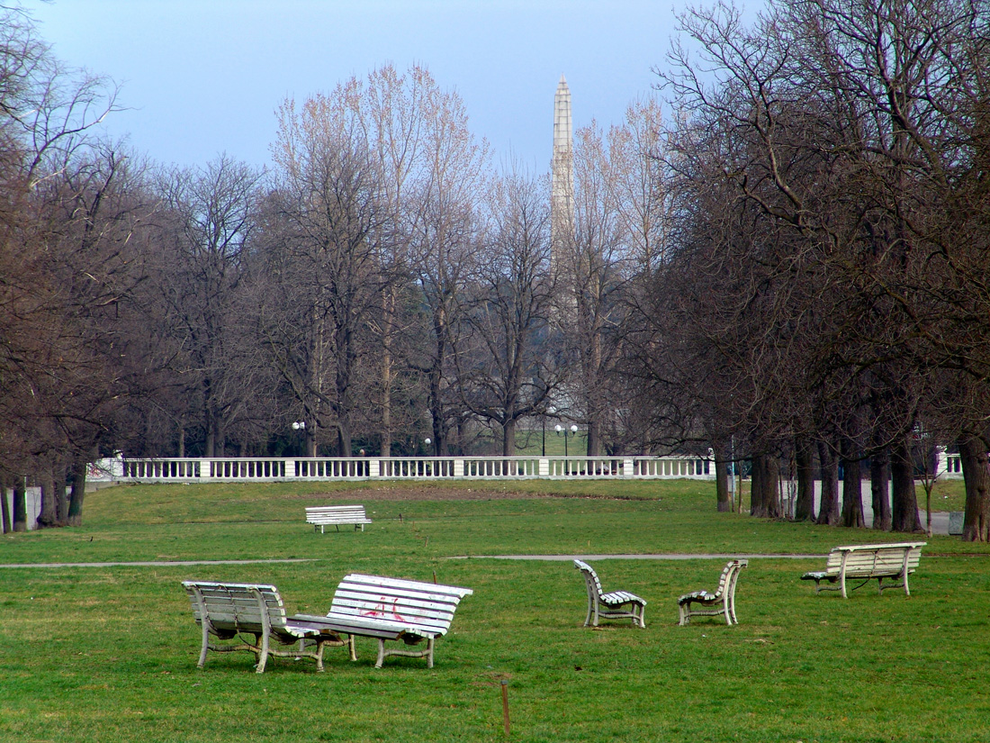
Notes:
Borisova

Slide 5
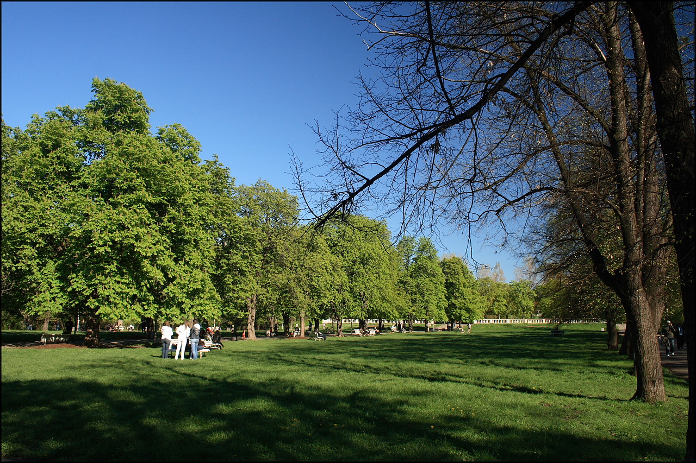
Notes:
Borisova Gardens

Slide 6
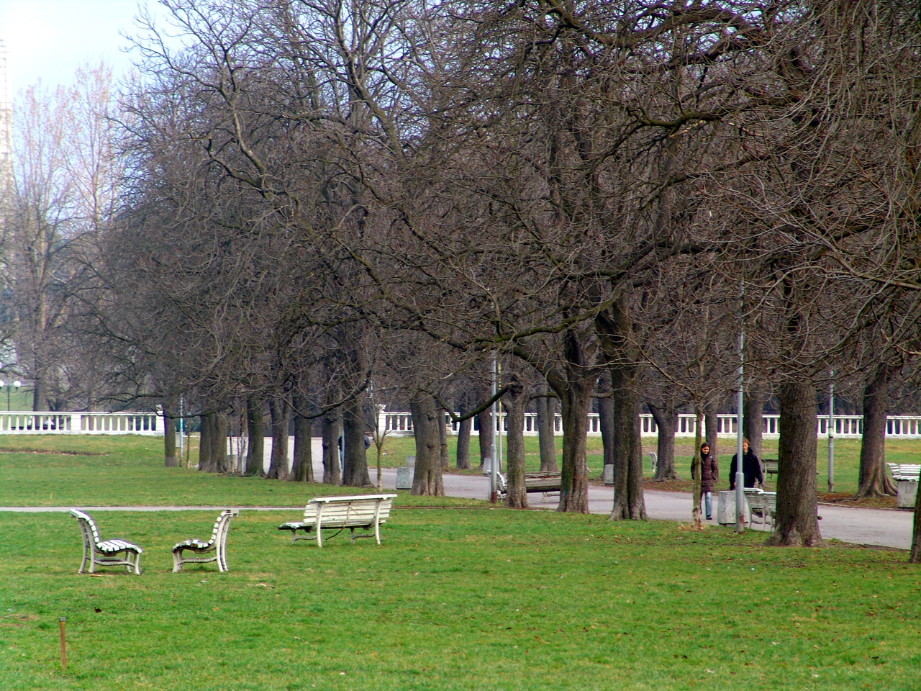
Notes:
Borisova Gardens

Slide 7
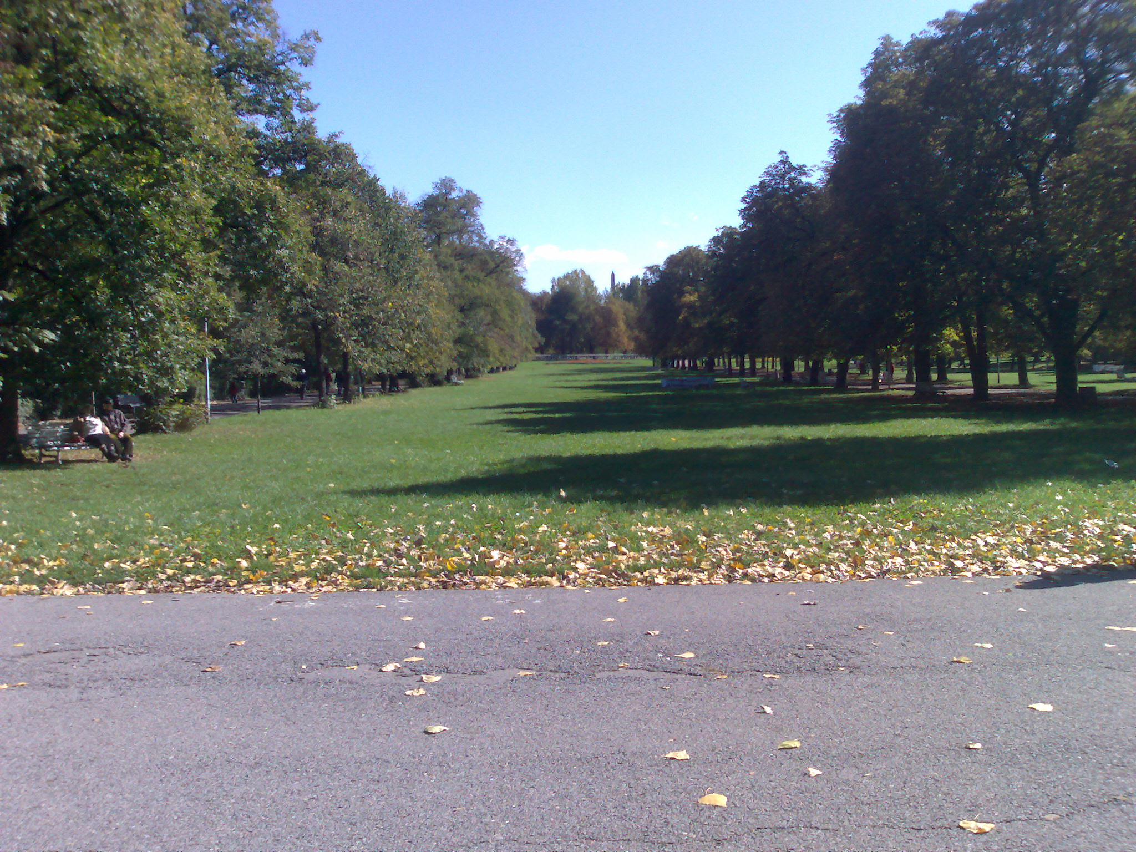
Notes:
Borisova Gardens

Slide 8
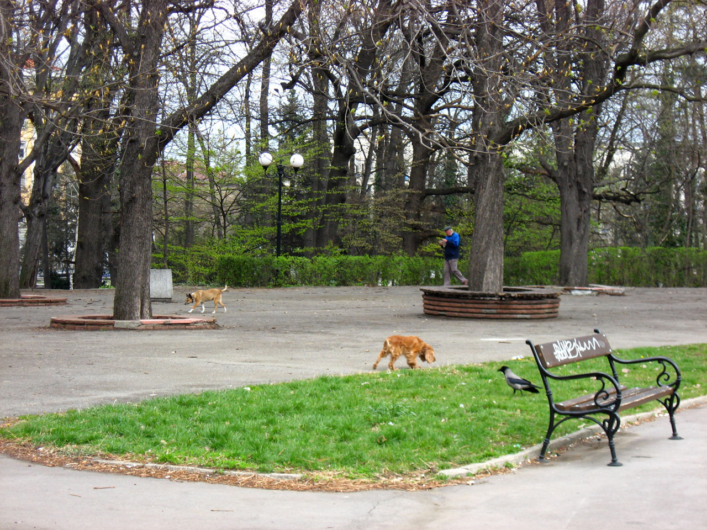
Notes:
Borisova Gardens

Slide 9
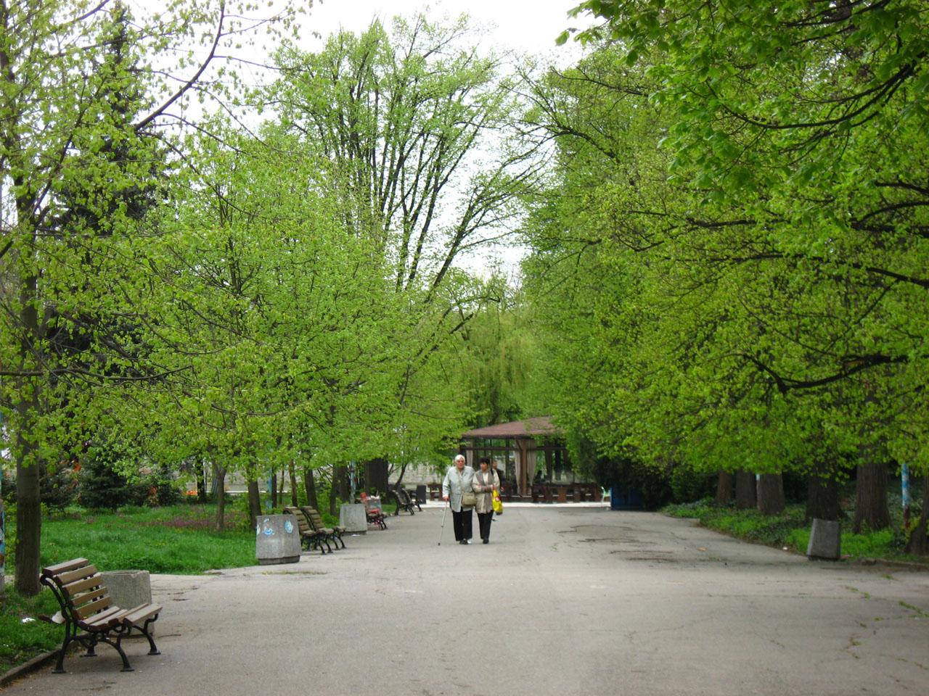
Notes:
Borisova Gardens

Slide 10
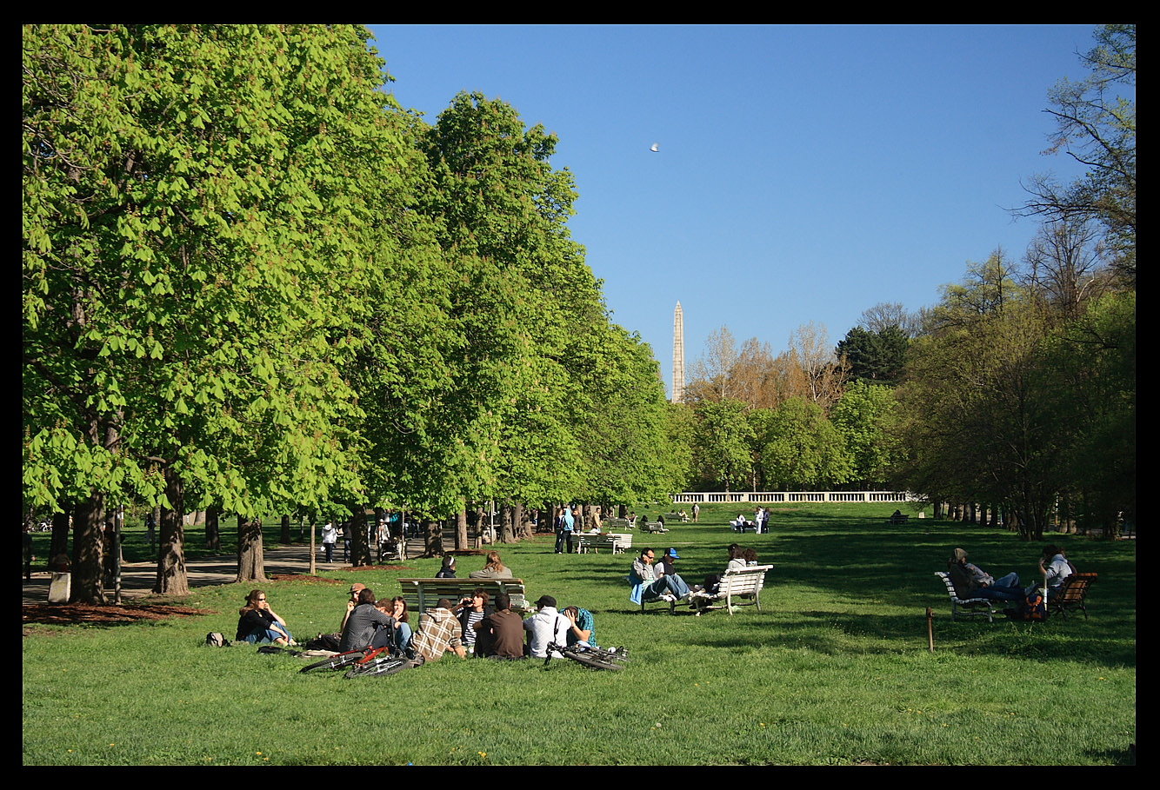
Notes:
Borisova Gardens

Slide 11
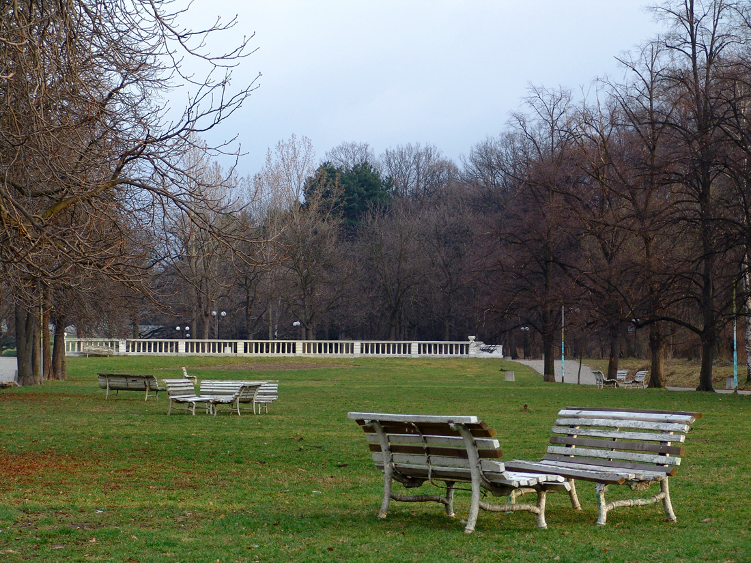
Notes:
Borisova Gardens

Slide 12
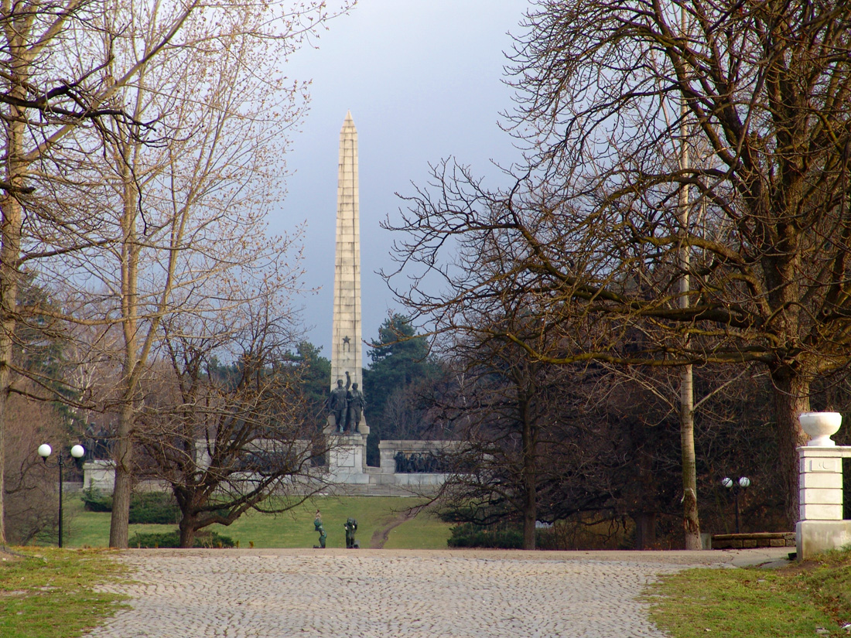
Notes:
Borisova Gardens

Slide 13
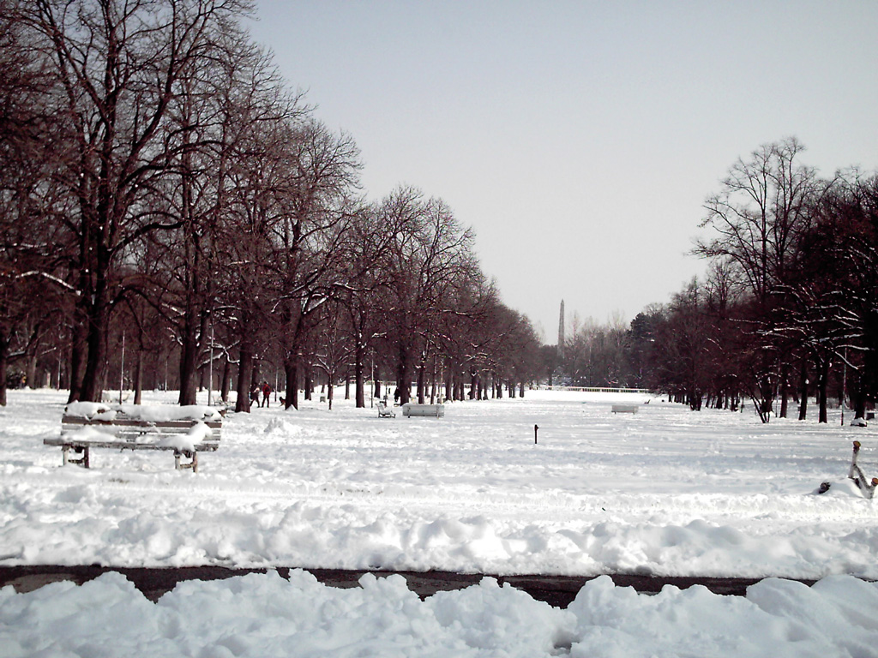
Notes:
Borisova Gardens

Slide 14
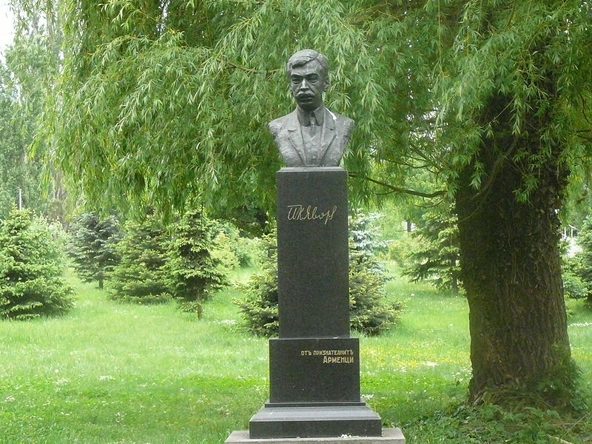
Notes:
Borisova Gardens

Slide 15
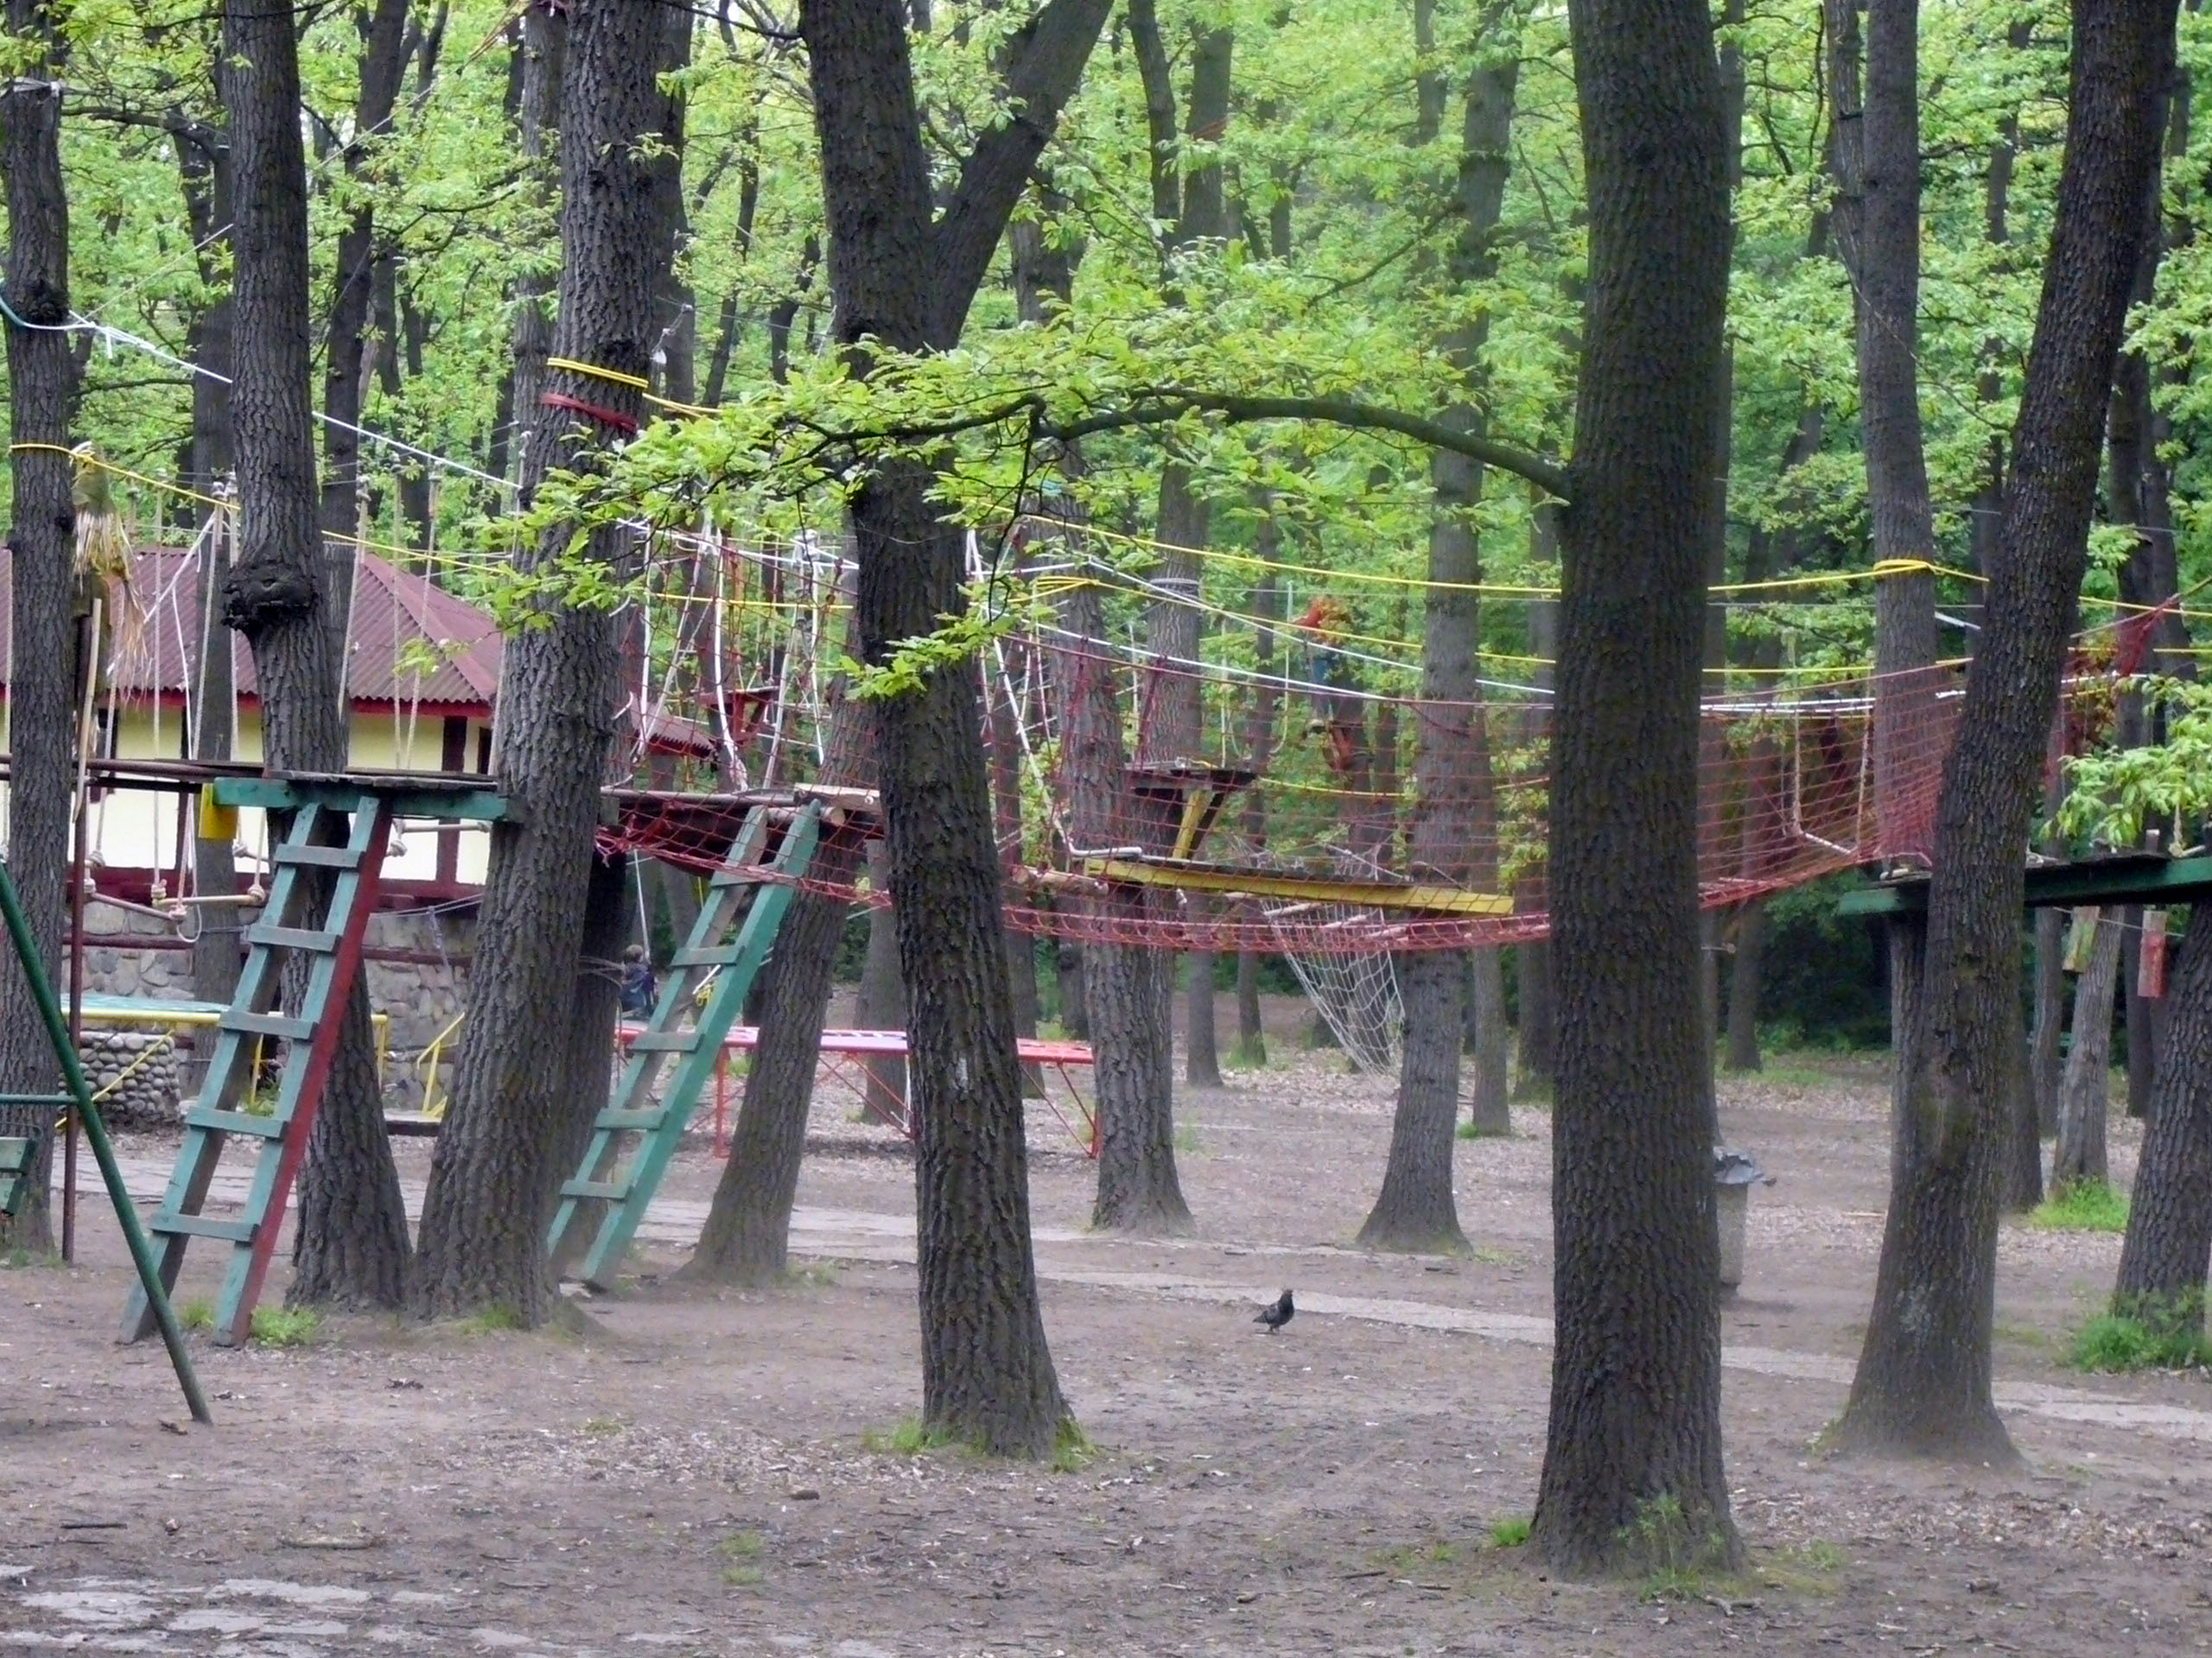
Notes:
Borisova Gardens

Slide 16
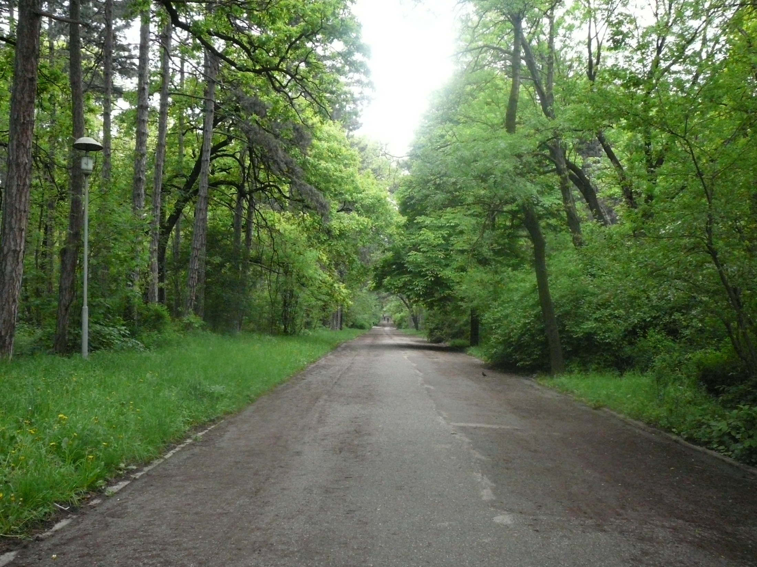
Notes:
Borisova Gardens

Slide 17
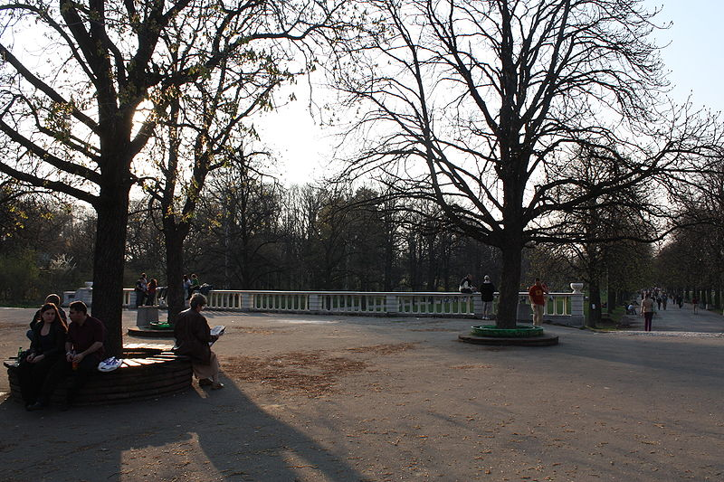
Notes:
Borisova Gardens

Slide 18
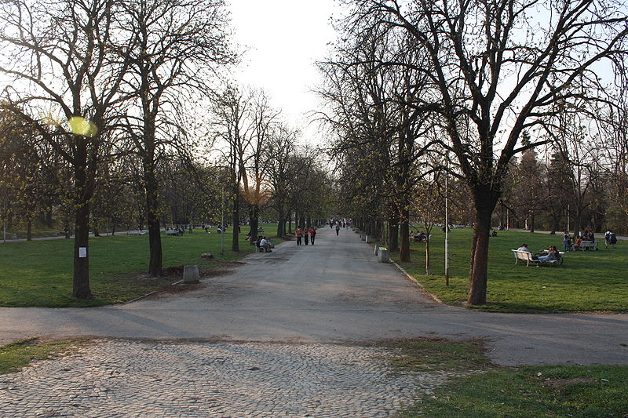
Notes:
Borisova Gardens

Slide 19
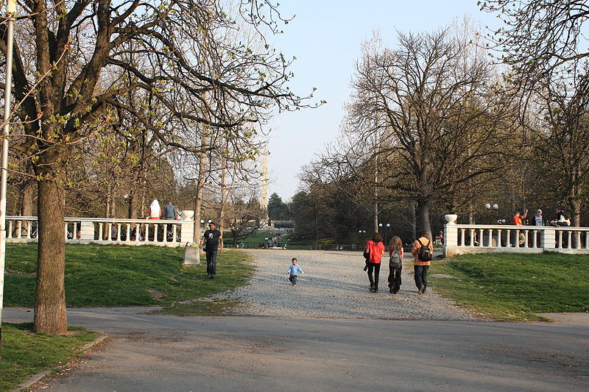
Notes:
Borisova Gardens

Slide 20
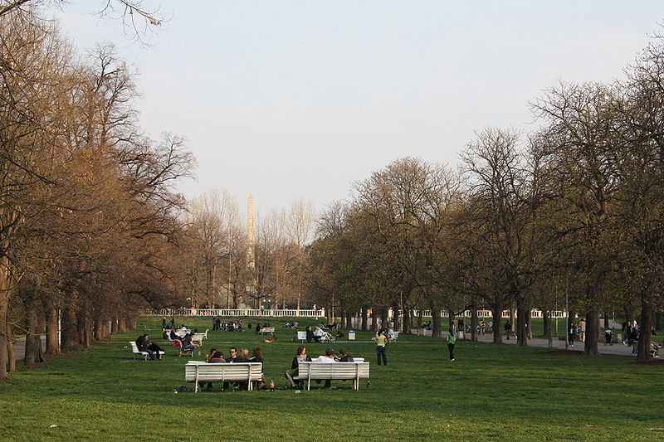
Notes:
Borisova Gardens

Slide 21
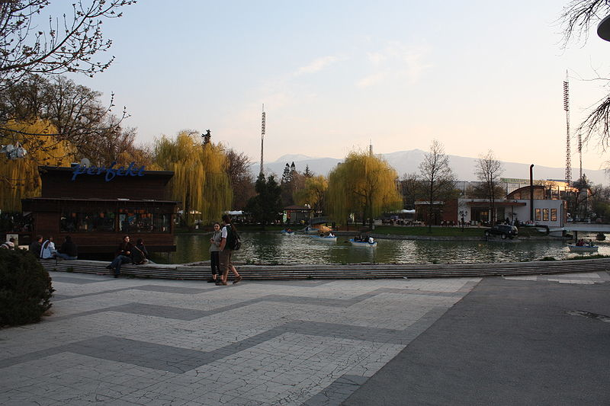
Notes:
Borisova Garden

Slide 22
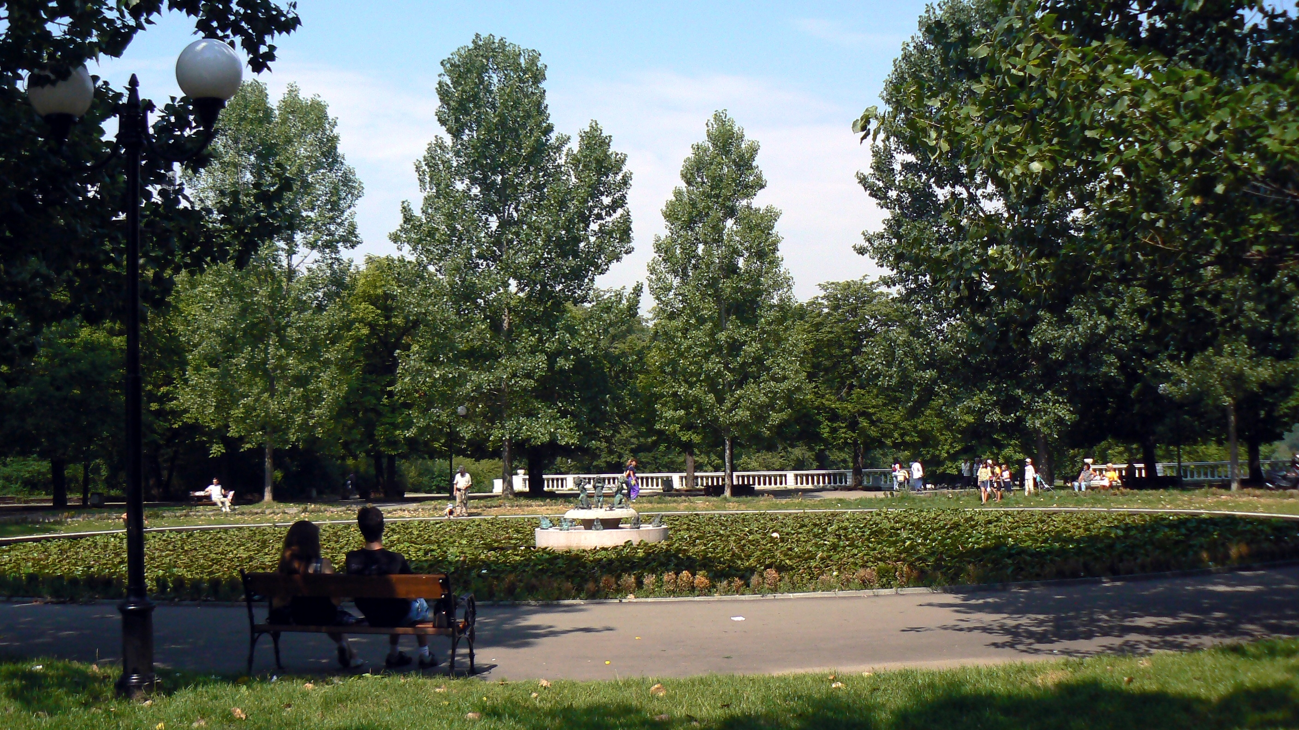
Notes:
Borisova Gardens

Slide 23
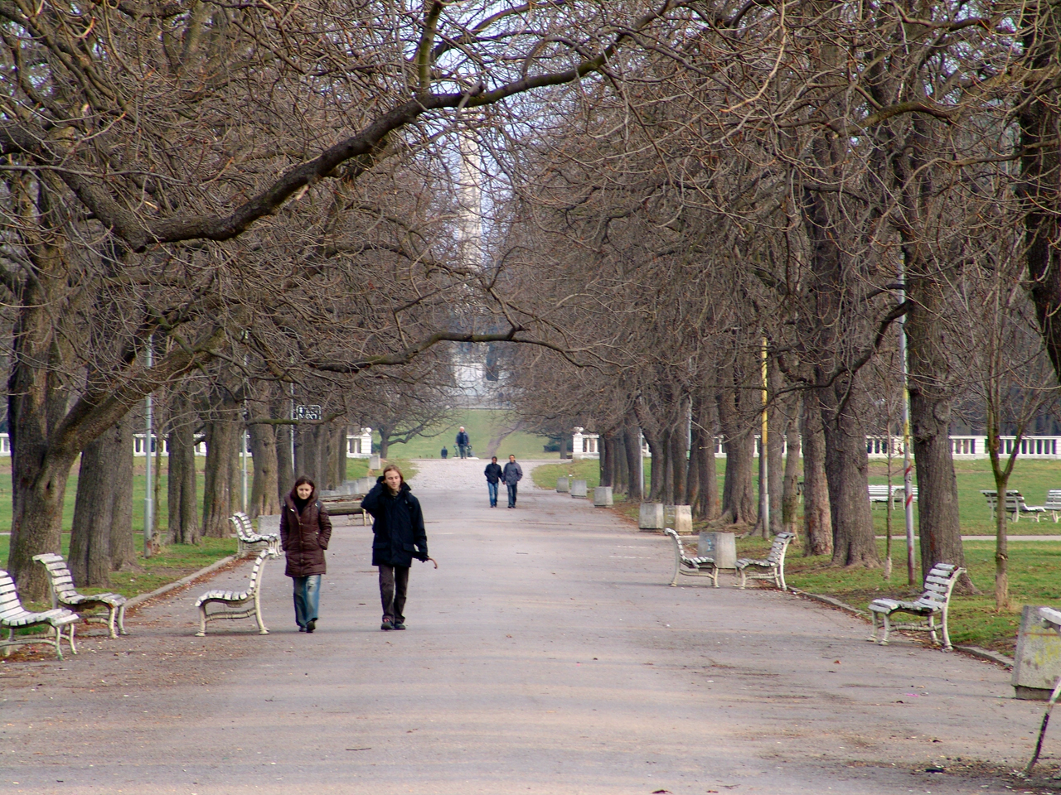
Notes:
Borisova Gardens

Slide 24
Titan Park.-Bucarest
Titán es un barrio del este de Bucarest , que forma parte del Sector 3 . Rodea el Parque Alexandru Ioan Cuza , anteriormente conocido como "Titán“.
En los siglos XVIII y XIX, el afectado solía ser arrojado a una fosa común y cubiertos con cal viva , lo que les valió su nombre, el ALBA Balta, ( Laguna Blanca ), que dio el nombre del barrio.
El nombre de "Titán" viene de una fábrica de cemento ubicada aquí en el siglo XX.

Slide 25
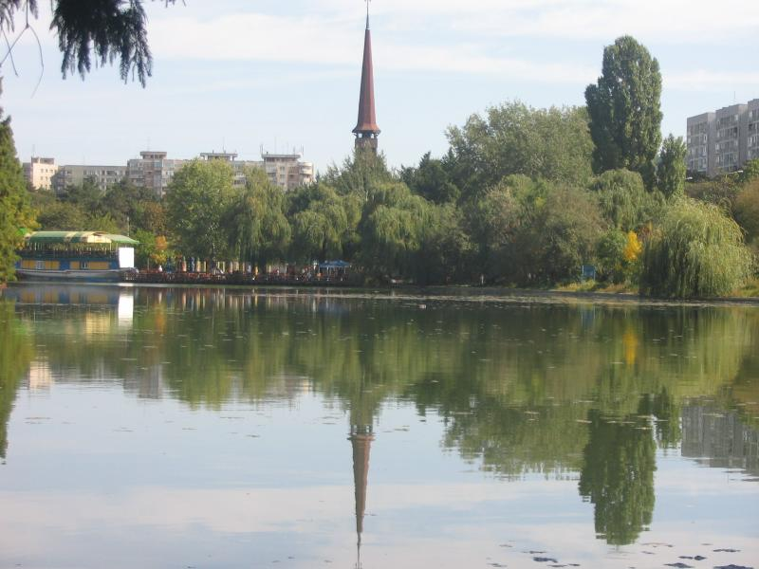
Notes:
Titan Park

Slide 26
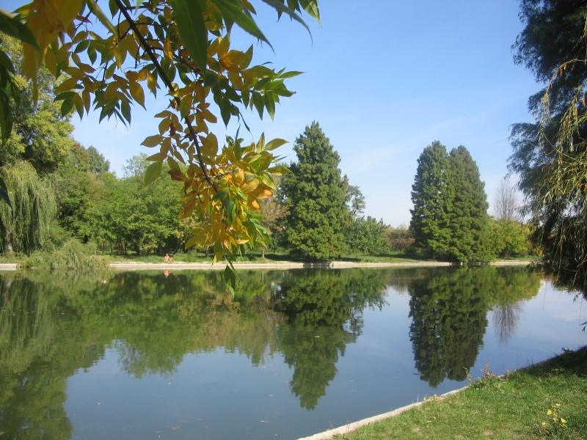
Notes:
Titan Park

Slide 27
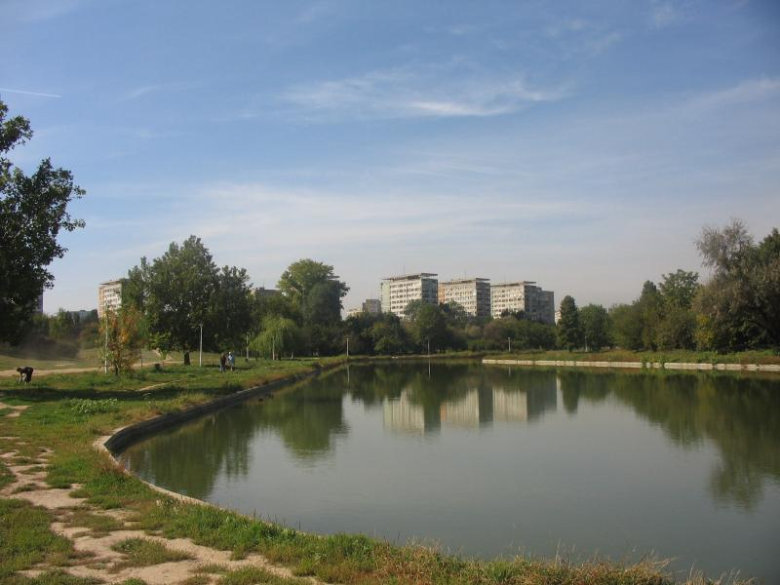
Notes:
Titan Park

Slide 28
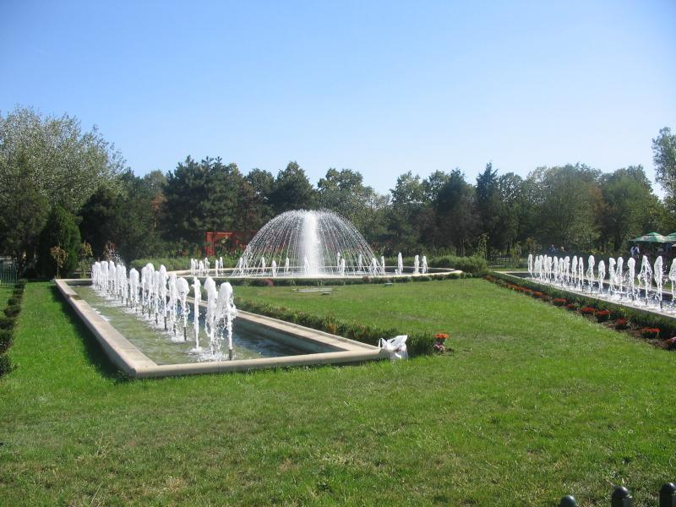
Notes:
Titan Park

Slide 29
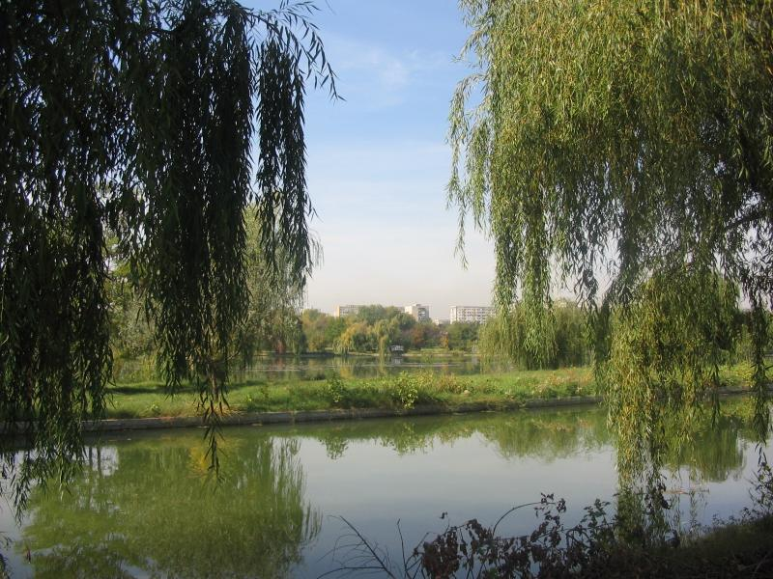
Notes:
Titan Park

Slide 30
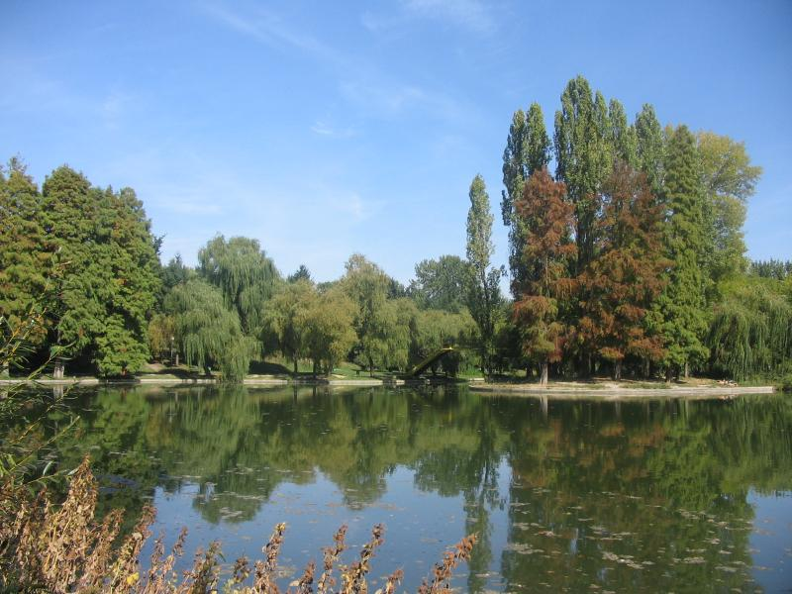
Notes:
Titan Park

Slide 31
Budapest
Budapest es la capital de Hungría, así como su principal centro industrial, comercial y de transportes.
La ciudad de Budapest es el resultado de la unificación en 1873, ocupando ambos lados del río Danubio, de las ciudades de Buda y Óbuda, en la orilla derecha, con Pest, en la orilla izquierda.
Buda y Budapest misma, fueron la Sede real húngara en varias ocupaciones durante la Edad Media, el Renacimiento, la época Moderna y contemporánea hasta 1944 cuando desapareció la monarquía en Hungría.

Slide 32
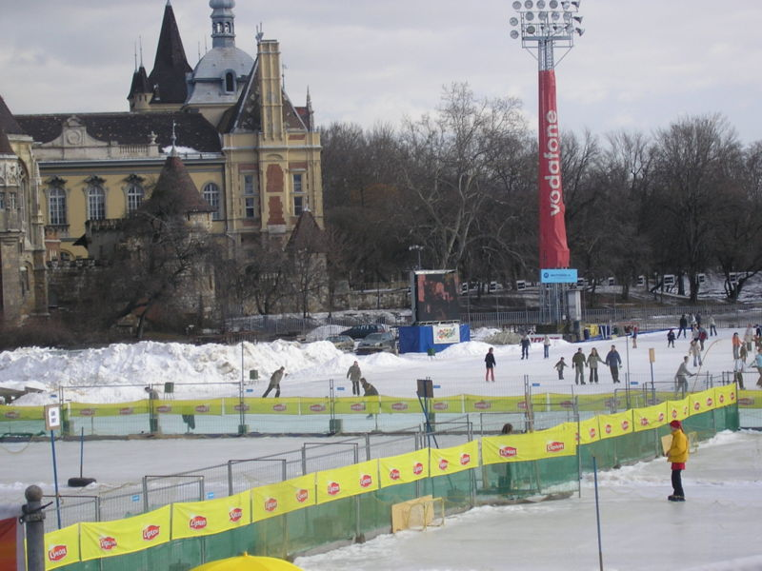
Notes:
Budapest

Slide 33
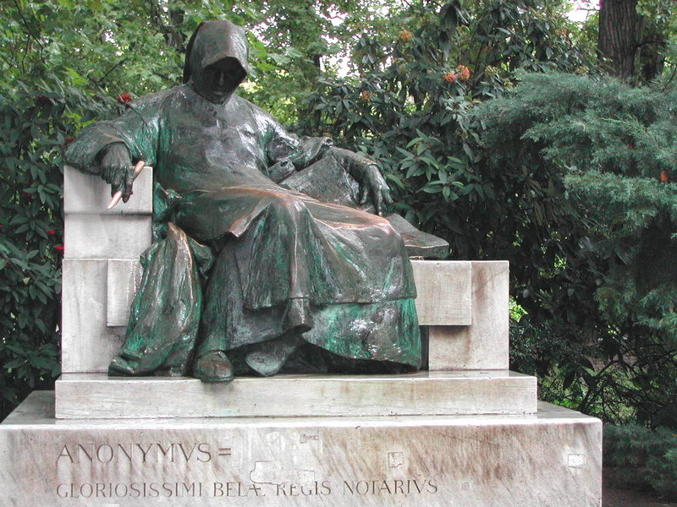
Notes:
Budapest

Slide 34
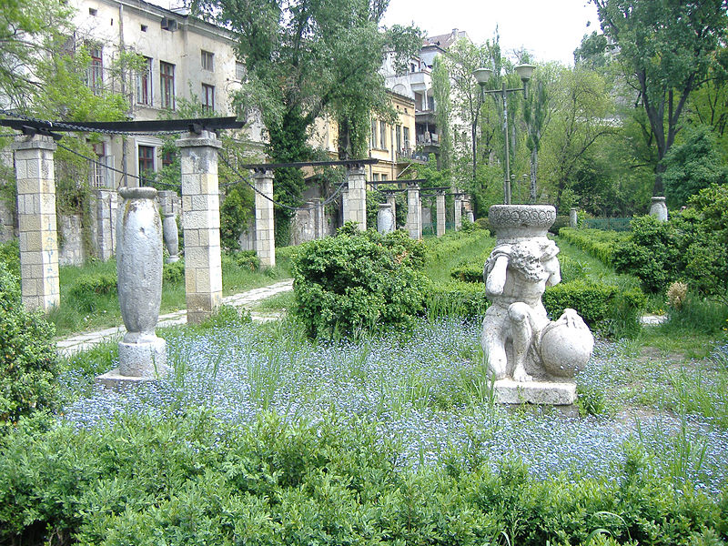
Notes:
Budapest

Slide 35
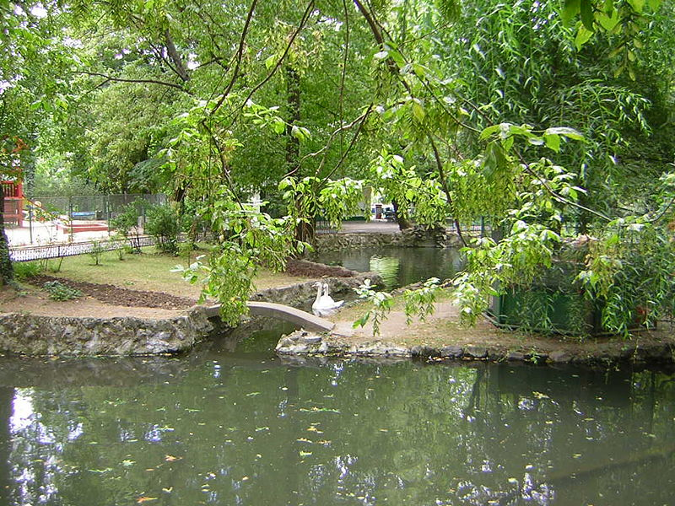
Notes:
Budapest

Slide 36
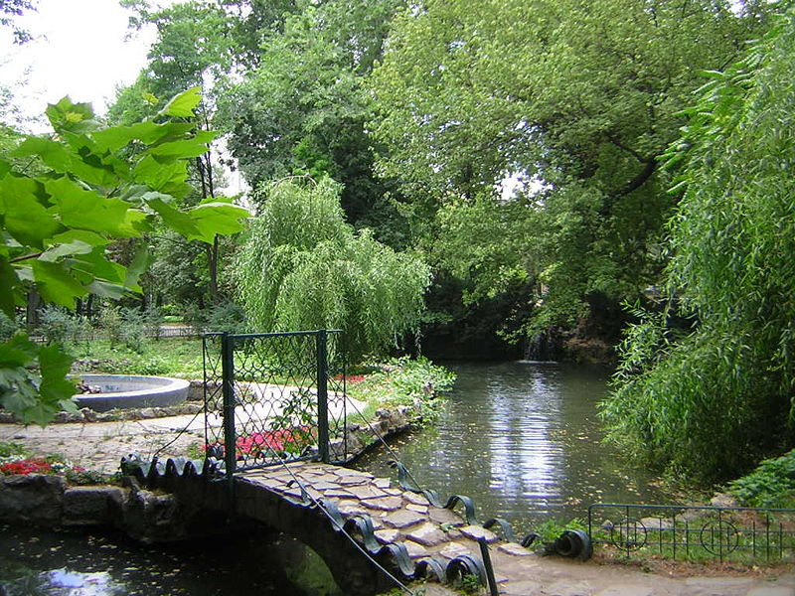
Notes:
Budapest

Slide 37
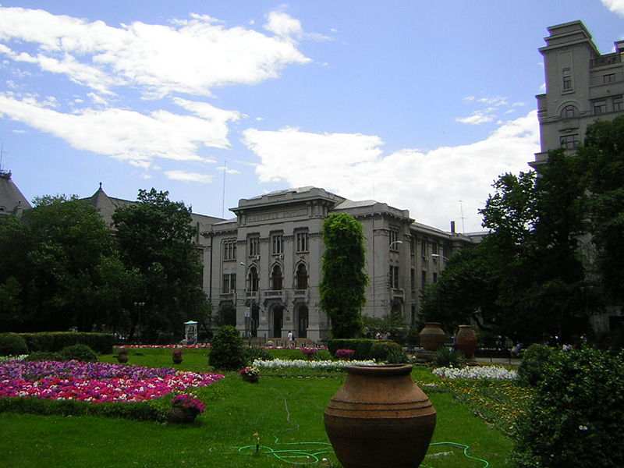
Notes:
Bucarest.-Cismigiu Gardens

Slide 38
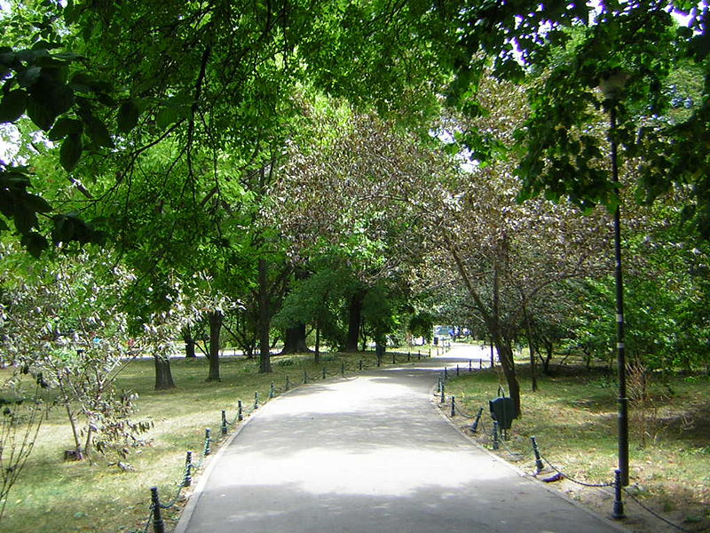
Notes:
Bucarest.-Cismigiu Garden

Slide 39
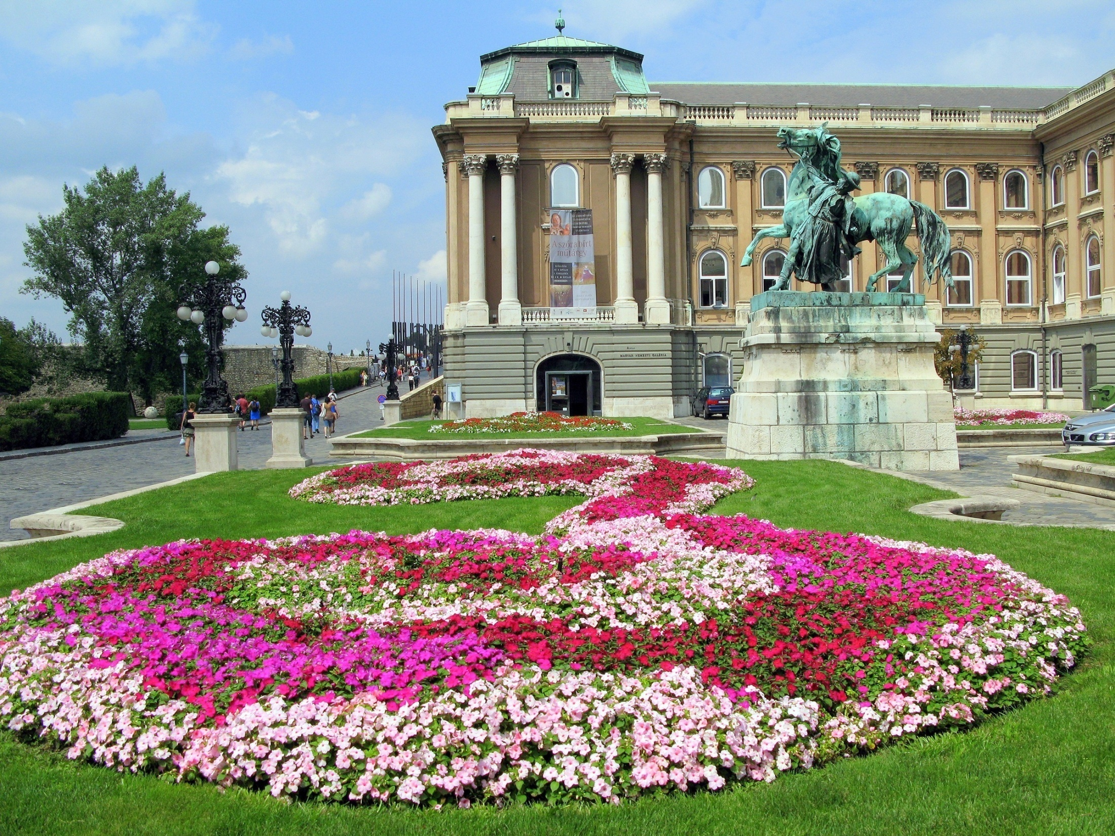
Notes:
Budapest.-Cismigiu

Slide 40
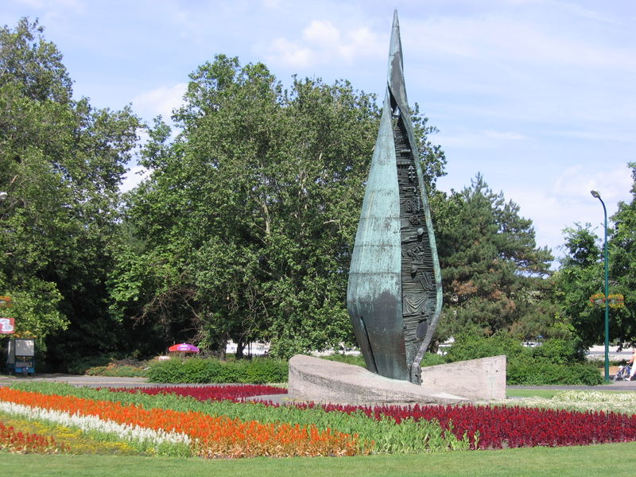
Notes:
Budapèst Park

Slide 41
Cezch Republique
La República Checa es un estado de la Unión Europea (UE). Limita al norte con Polonia, al este con Eslovaquia, al sur con Austria, y al oeste con Alemania.
Junto con Polonia, Eslovaquia y Hungría, integra el Grupo Visegrád de naciones de la Europa Central.
El 1 de enero de 1993, Checoslovaquia se dividió en dos por decisión parlamentaria. Desde entonces, la República Checa y la República Eslovaca (o Eslovaquia) son dos países independientes.

Slide 42
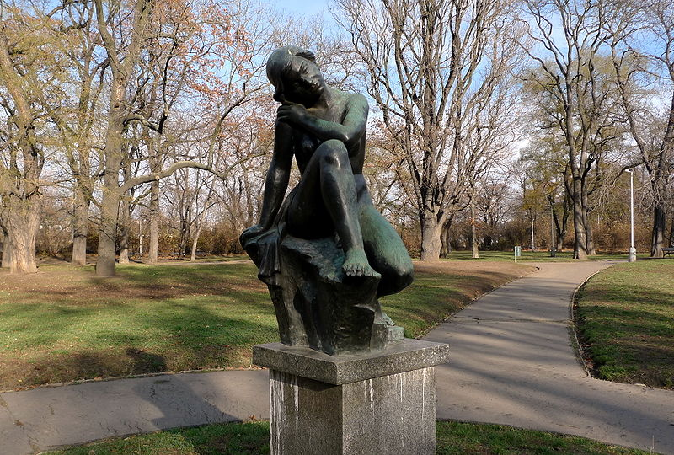
Notes:
Chezc Republique

Slide 43
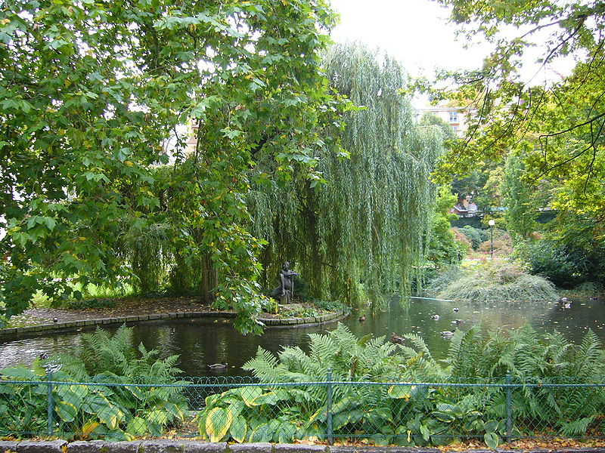
Notes:
Czesch Republique

Slide 44
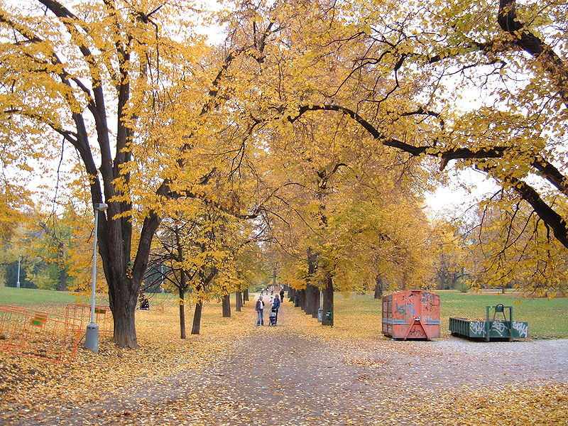
Notes:
Czesch Republique

Slide 45
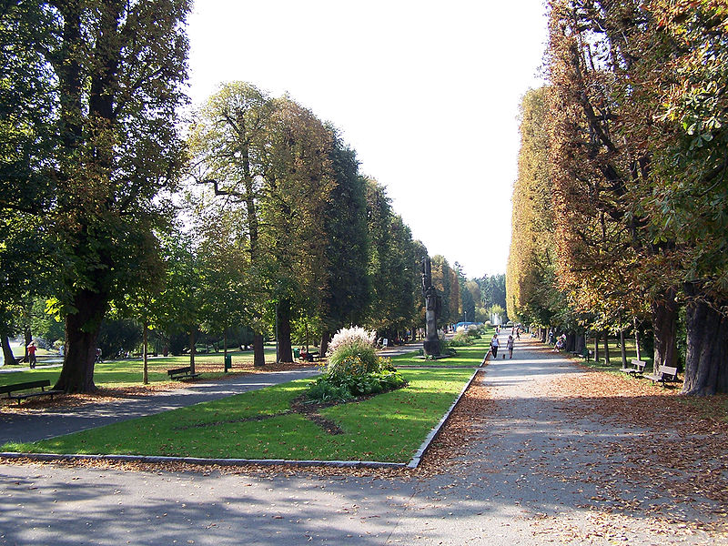
Notes:
Czesch Republique

Slide 46
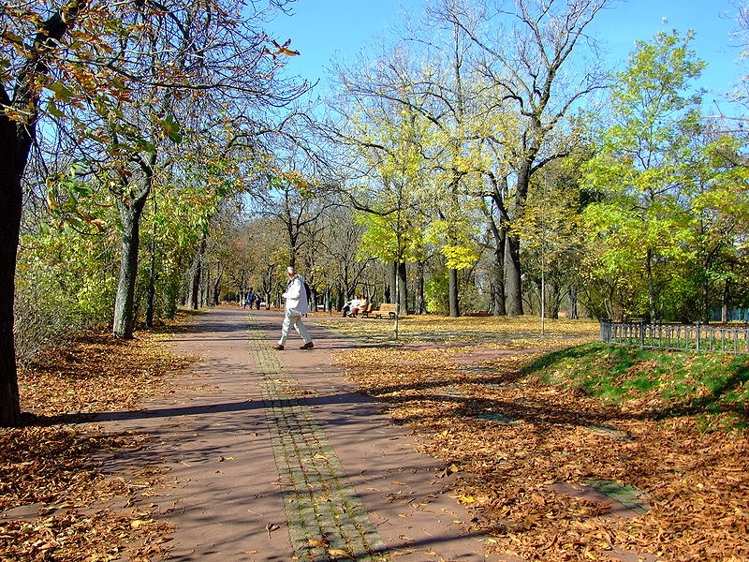
Notes:
Czesch Republique

Slide 47
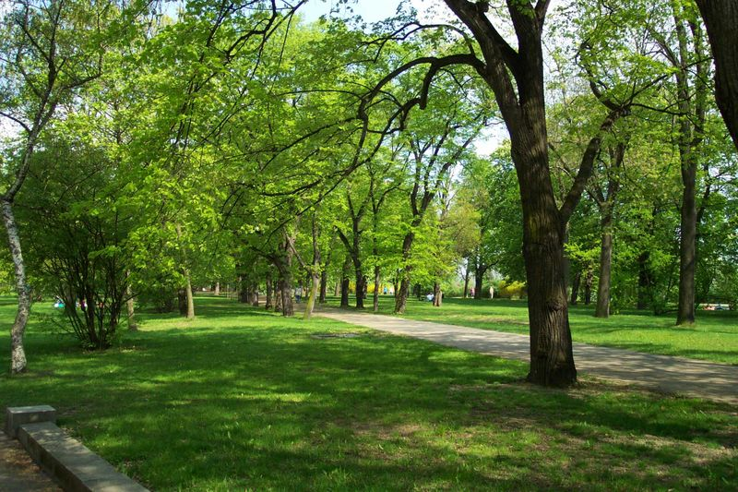
Notes:
Czesch Republique

Slide 48
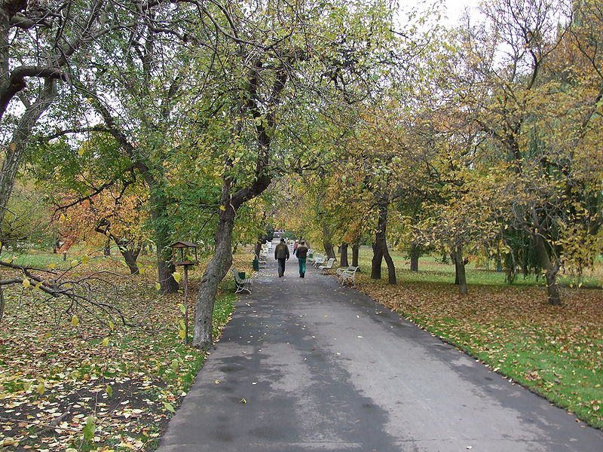
Notes:
Czesch Republique

Slide 49
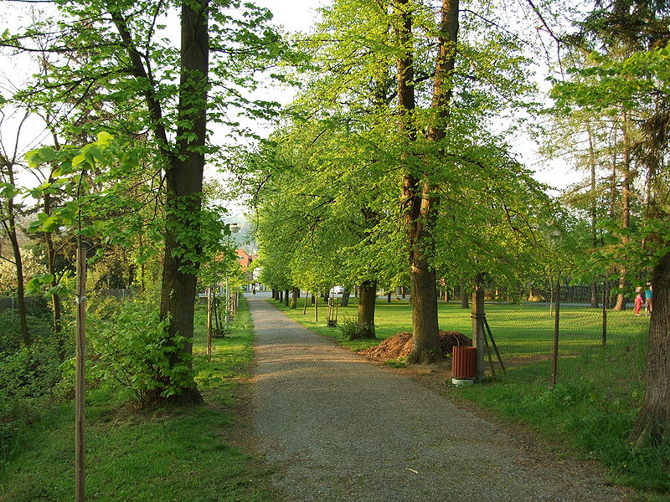
Notes:
Czech Republique

Slide 50
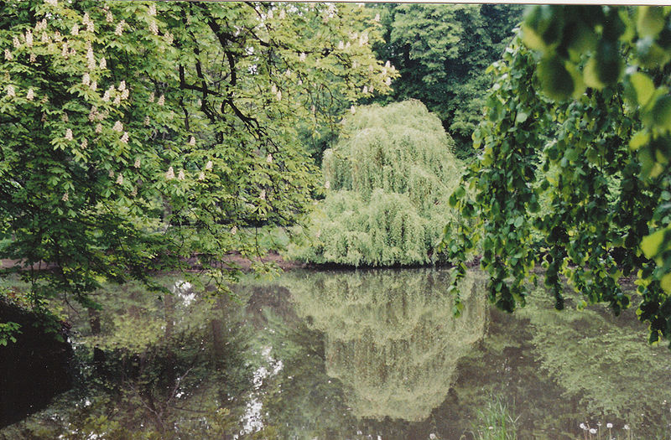
Notes:
Czesch Republique

Slide 51
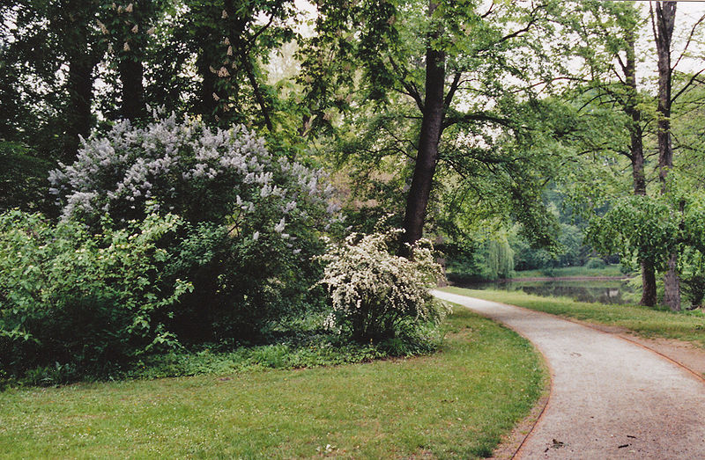
Notes:
Czesch Republique

Slide 52
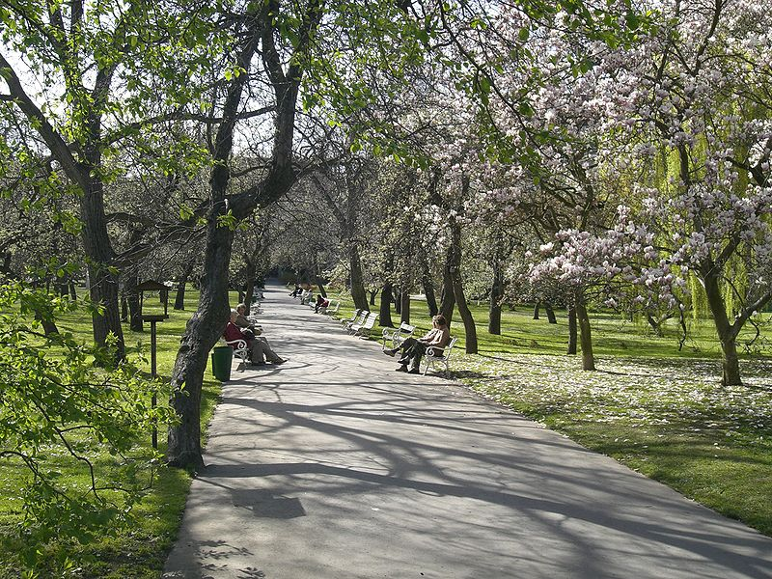
Notes:
Czesch Republique

Slide 53
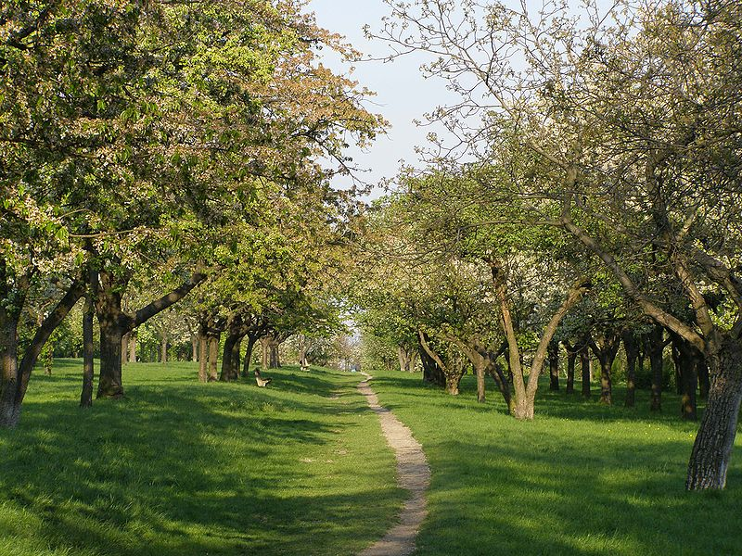
Notes:
Czesch Republique

Slide 54
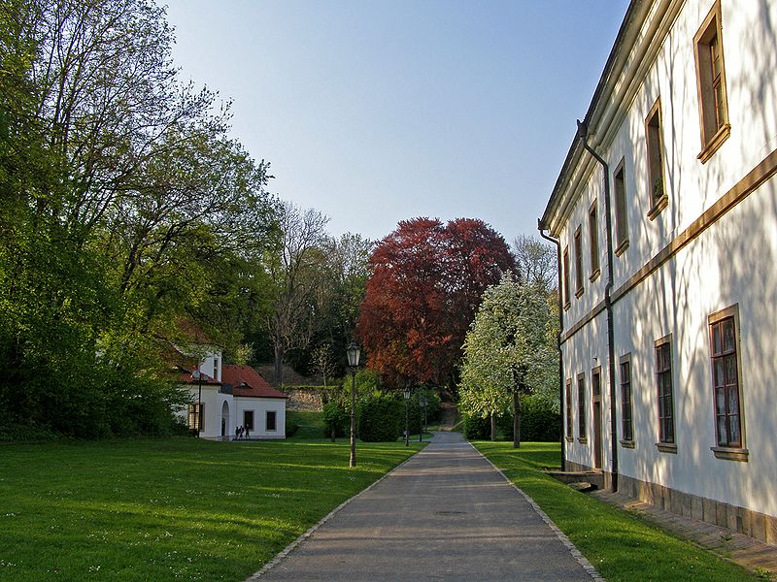
Notes:
Czesch Republique

Slide 55
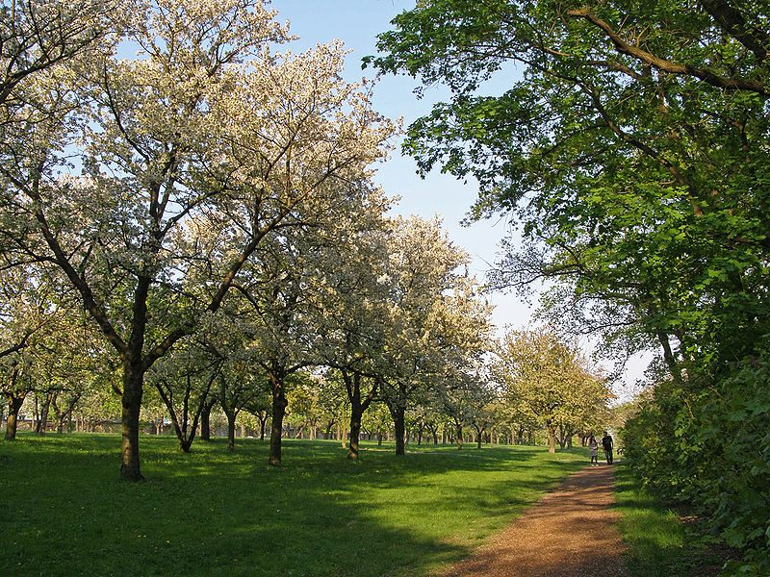
Notes:
Czesh Republique

Slide 56

Notes:
Czesch Republique

Slide 57

Notes:
Czesch Republique.-Vojanovy

Slide 58

Notes:
Czesch Republique

Slide 59

Notes:
Czesch Republique.-Gradina Botanica

Slide 60

Notes:
Czesch Republique

Slide 61

Notes:
Czesch Republique.- Marianske länz

Slide 62

Notes:
Czesch Republique.-Nizitsky

Slide 63
Balchik Palace
En Rumania el Palacio Balchik fue la residencia de verano preferida de la reina María de Rumania y su familia inmediata.
La ciudad es el sitio de Oriental de Villa María, el lugar donde se guardaba su corazón, de acuerdo con sus últimos deseos, hasta 1940 (cuando el Tratado de Craiova otorgado la región de vuelta a Bulgaria).
Se trasladó luego a Castillo de Bran, en el centro de Rumanía. Hoy en día, el Palacio Balchik y el adyacente Jardín Botánico son las más populares atracciones de la ciudad..

Slide 64

Notes:
Bachchik Palace

Slide 65

Notes:
Balchick Palace

Slide 66

Notes:
Balchik Palace

Slide 67

Notes:
Balchik Palace

Slide 68
Jardines de Bulgaria
La República de Bulgaria es un país del Sureste de Europa, miembro de la Unión Europea desde el 1 de enero de 2007.
Limita al norte con Rumania, al sur con Grecia y Turquía y al oeste con Serbia y con la República de Macedonia.
Su capital y ciudad más importante es Sofía.

Slide 69

Notes:
Sofia.-The Hagia

Slide 70

Notes:
Bulgaria

Slide 71

Notes:
Bulgaria Botanic Garden

Slide 72

Notes:
Docktorsa Gardens

Slide 73

Notes:
Lavrovd Park

Slide 74

Notes:
Slovelev

Slide 75

Notes:
Sofia

Slide 76

Notes:
Sofia.-Doctors Garden

Slide 77

Notes:
Sofia

Slide 78

Notes:
Yambol

Slide 79
Kromeriz Gardens
El Palacio de Kroměříž en Kroměříž , República Checa , que solía ser la residencia principal de los obispos y arzobispos de Olomouc desde 1777 .
La primera residencia fue fundada por el obispo Estanislao Thurzo en 1497.
El edificio es de un tardío estilo gótico con un mínimo de detalles del Renacimiento.
Durante los años de "Guerra de los Treinta , el castillo fue capturado por el ejército sueco (1643).

Slide 80
El monumento principal de la obra Lucchese en Kroměříž es la jardinería en frente del castillo.
Tras la muerte de Lucca en 1666, Giovanni Pietro Tencalla completo su trabajo en el jardín formal y tenía el palacio reconstruido en un estilo inspirado en la escuela turinesa a la que pertenecía.
La UNESCO incluye el palacio y el jardín entre los sitios del Patrimonio Mundial .
Como el expediente de nominación explica, "el castillo es un ejemplo, pero no excepcionalmente positivo de un tipo de o principesca residencia aristocrática que ha sobrevivido ampliamente en Europa.

Slide 81
El jardín de la alegría, por el contrario, es un raro ejemplo y en gran parte intacto de un jardín barroco "
Además de los parterres formales también hay un menos formal Jardín Inglés del siglo XIX , que sufrió daños durante las inundaciones de 1997.

Slide 82

Notes:
Kromeriz Garden

Slide 83


Slide 84

Notes:
Kromeriz Gardens

Slide 85

Notes:
Kromeriz Gardens

Slide 86

Notes:
Kromeriz Gardens

Slide 87

Notes:
Kromeriz Gardens

Slide 88

Notes:
Kromeriz Gardens

Slide 89

Notes:
Kromeriz Gardens

Slide 90

Notes:
Kromeriz Gardens

Slide 91

Notes:
Kromeriz Gardens

Slide 92

Notes:
Kromeriz Gardens

Slide 93

Notes:
Kromeriz Gardens

Slide 94

Notes:
Kromeriz Gardens

Slide 95

Notes:
Kromeriz Gardens

Slide 96
Buchlovice Park
Buchlovice es un castillo situado a unos 10 km al oeste de Uherské Hradiště , en el sudeste de Moravia , República Checa .
Su historia está estrechamente relacionada con el cercano castillo de Buchlov que creció más y se hizo más incómodo en el siglo XVII, y por eso Jan Detrich de Petřwald decidió construir un nuevo castillo.
Buchlovice fue construido como una copia de una villa italiana en estilo barroco, por Domenico Martinelli .

Slide 97
Es uno de los edificios más romántico en este país.
En 1800 pasó a ser propiedad del Berchtolds, y desde 1945 el castillo del estado está abierto al público.

Slide 98

Notes:
Buchlovice Park

Slide 99

Notes:
Buchlovice Park

Slide 100

Notes:
Buchlovice Park

Slide 101

Notes:
Buchlovice Park

Slide 102
Dendrological Gardens
El Jardín dendrológico (del griego "dendros" que significa "árbol" y "logos" que significa "estudio de") es famoso por sus rododendros y azaleas y cuenta con una colección de alrededor de 5.000 plantas leñosas y perennes.
Fue fundado en 1974 y ha estado abierto al público desde 1991.

Slide 103

Notes:
Dendrological Gardens

Slide 104

Notes:
Dendrological Gardens

Slide 105

Notes:
Dendrological Gardens

Slide 106

Notes:
Dendrological Gardens

Slide 107

Notes:
Dendrological Gardens

Slide 108

Notes:
Dendrological Garden

Slide 109

Notes:
Dendrological Gardens

Slide 110

Notes:
Euxidonad Palace

